Slide 1
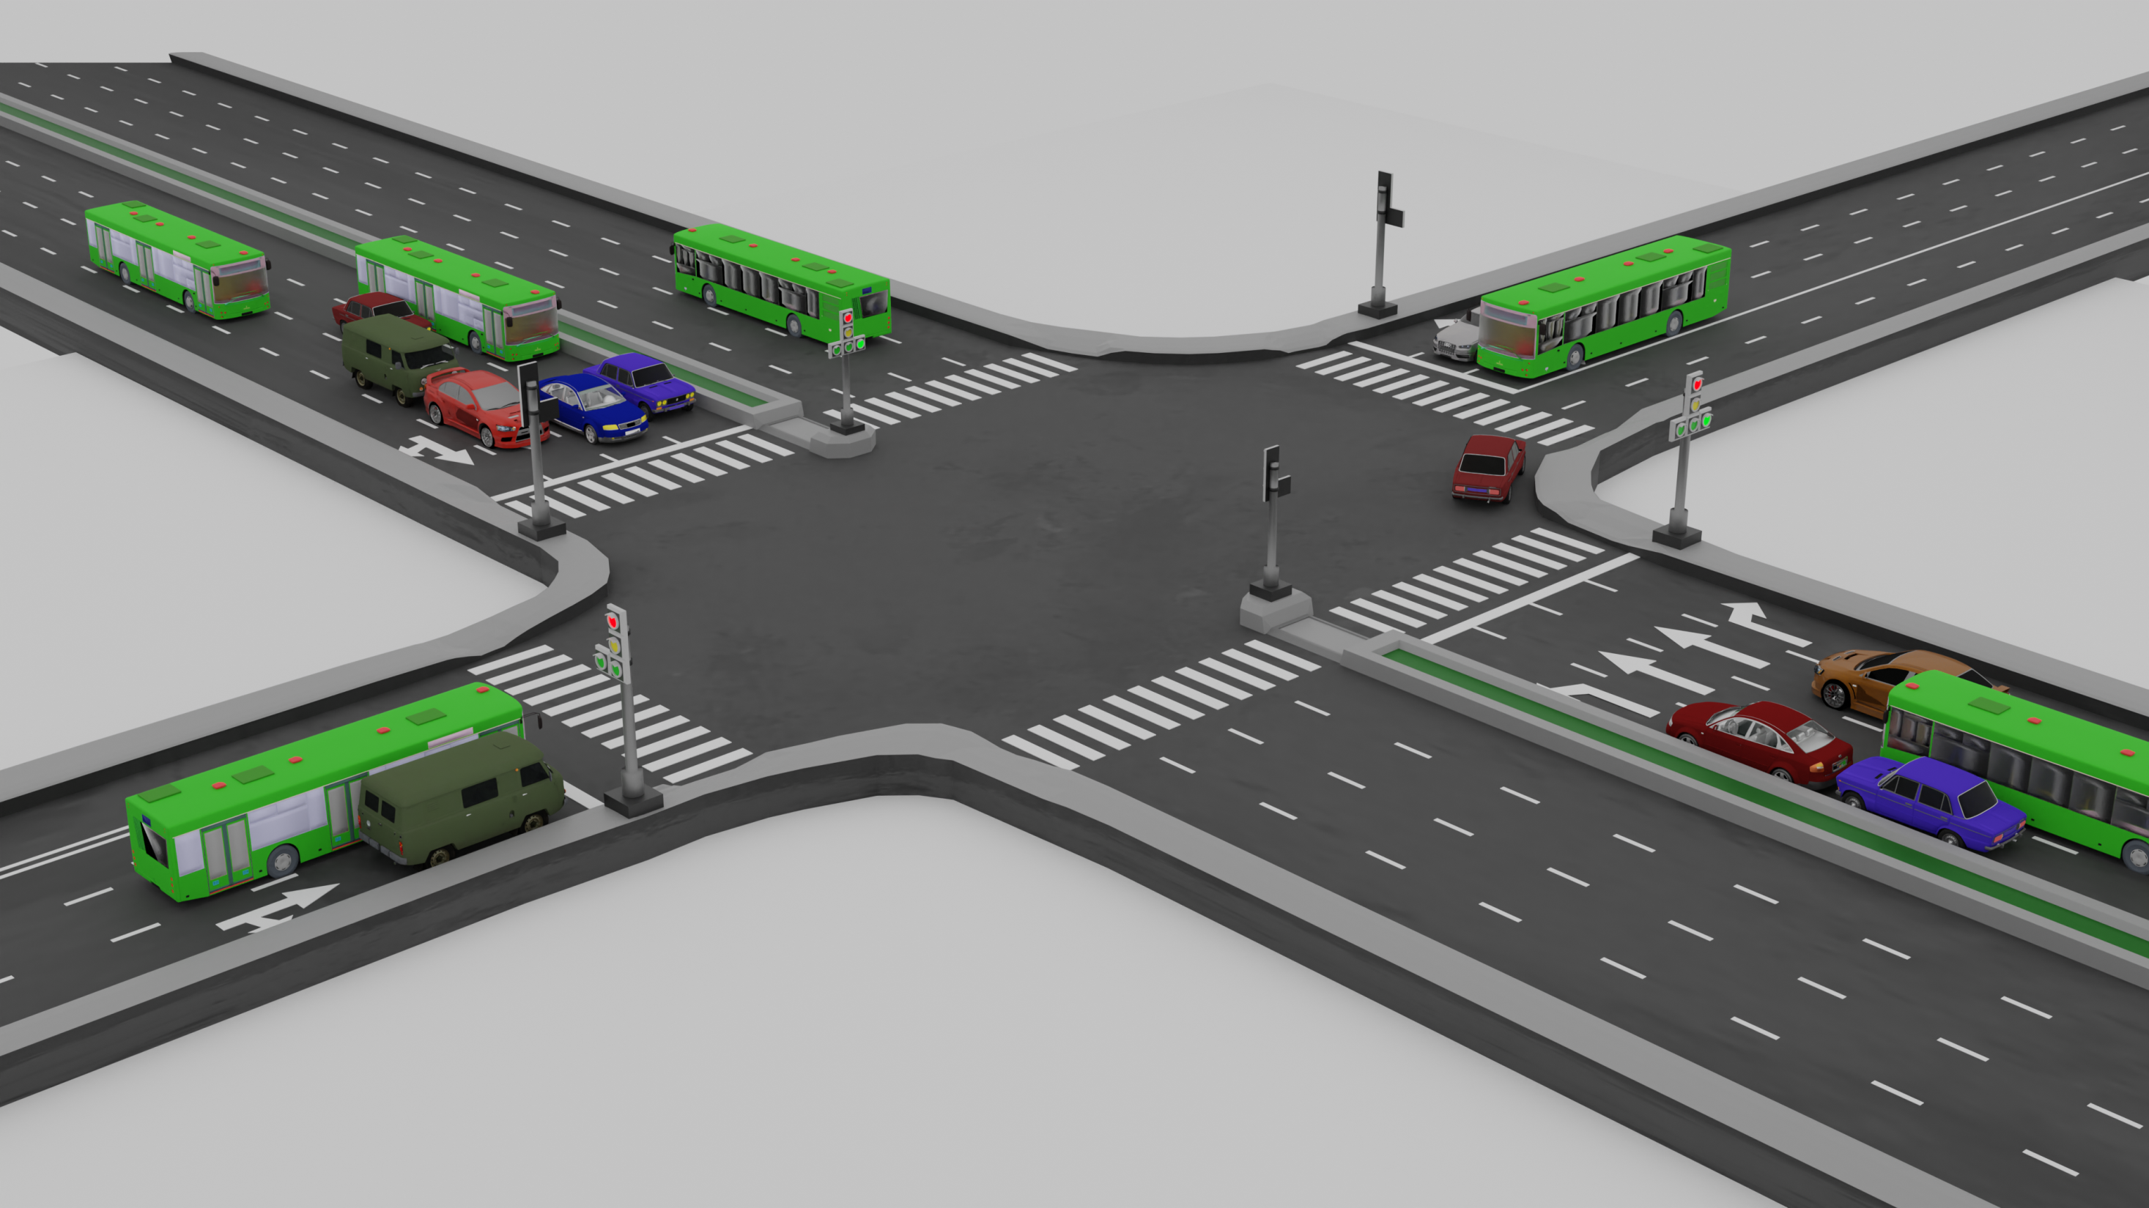
Использование искусственного интеллекта для оптимизации транспортных потоков с целью соблюдения экологических норм в городской среде.
Руководитель: Дударев Кирилл Сергеевич
Члены проектной команды:
Краубнер Юлия Леонидовна
Ведёхина Екатерина Сергеевна
Рвачева Анастасия Николаевна
Стефомиров Егор Александрович

Slide 2


Проблема и ее Актуальность
В настоящее время трудно представить какой-либо вид деятельности человечества, который прямо или опосредовано не использует автомобильный транспорт. Однако, это имеет не только позитивные аспекты, по мнению всемирной организации здравоохранения (ВОЗ) «…рост дорожных перевозок создает также значительное бремя для здоровья людей — в форме дорожно-транспортного травматизма, заболеваний дыхательных путей и последствий для здоровья, вызываемых сокращением физической активности. К числу дополнительных негативных экономических, социальных и экологических последствий движения людей и товаров по дорогам относятся загрязнение воздуха, выбросы парниковых газов, потребление невосстанавливаемых ресурсов, бытовые неудобства, вызванные соседством с оживленной автотрассой и шум». Принято считать, что в городах на долю автотранспорта приходится 60-80% от общего объема выбросов загрязняющих веществ в атмосферу. При этом не учитываются «побочные» загрязняющие вещества: продукты износа шин, тормозных колодок, различных вспомогательных жидкостях и т.д.

Slide 3
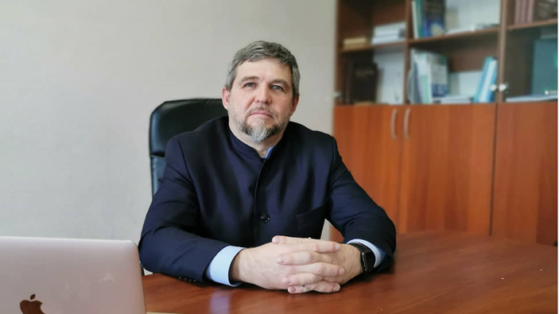
«……по данным статистического ежегодного сборника «Злокачественные новообразования в России (заболеваемость и смертность)», динамика показателей заболеваемости злокачественными новообразованиями в Сибири в 2019 году составила 474 человек на 100 тыс. населения. За десять лет показатель вырос на 32,5%. ….. Есть несколько причин. Во-первых, большую роль играет фактор окружающей среды — выхлопные газы, тяжелые металлы в воздухе. Все это способствует увеличению заболеваемости во всем мире. Особенно такой фактор отражается на жителях городов, в которых проживает 73% сибиряков
Рисунок 1. Исполнительный директор «Ассоциации онкологических организаций Сибири и Дальнего Востока» Алексей Каличкин.
…..Если говорить о региональных особенностях, ведущими локализациями в общей (оба пола) структуре заболеваемости ЗНО (злокачественными новообразованиями) населения СФО и ДФО в 2018 году являлись: кожа (11,9%, с меланомой — 13,4 %), трахея, бронхи, легкое (11,6%), молочная железа (10,9%), предстательная железа (7,0%), ободочная кишка (6,1%), желудок (5,9%). В структуре онкозаболеваемости мужского населения округов преобладал рак легкого (19,5%), у женщин — опухоли органов репродуктивной системы (38,4%)».

Slide 4
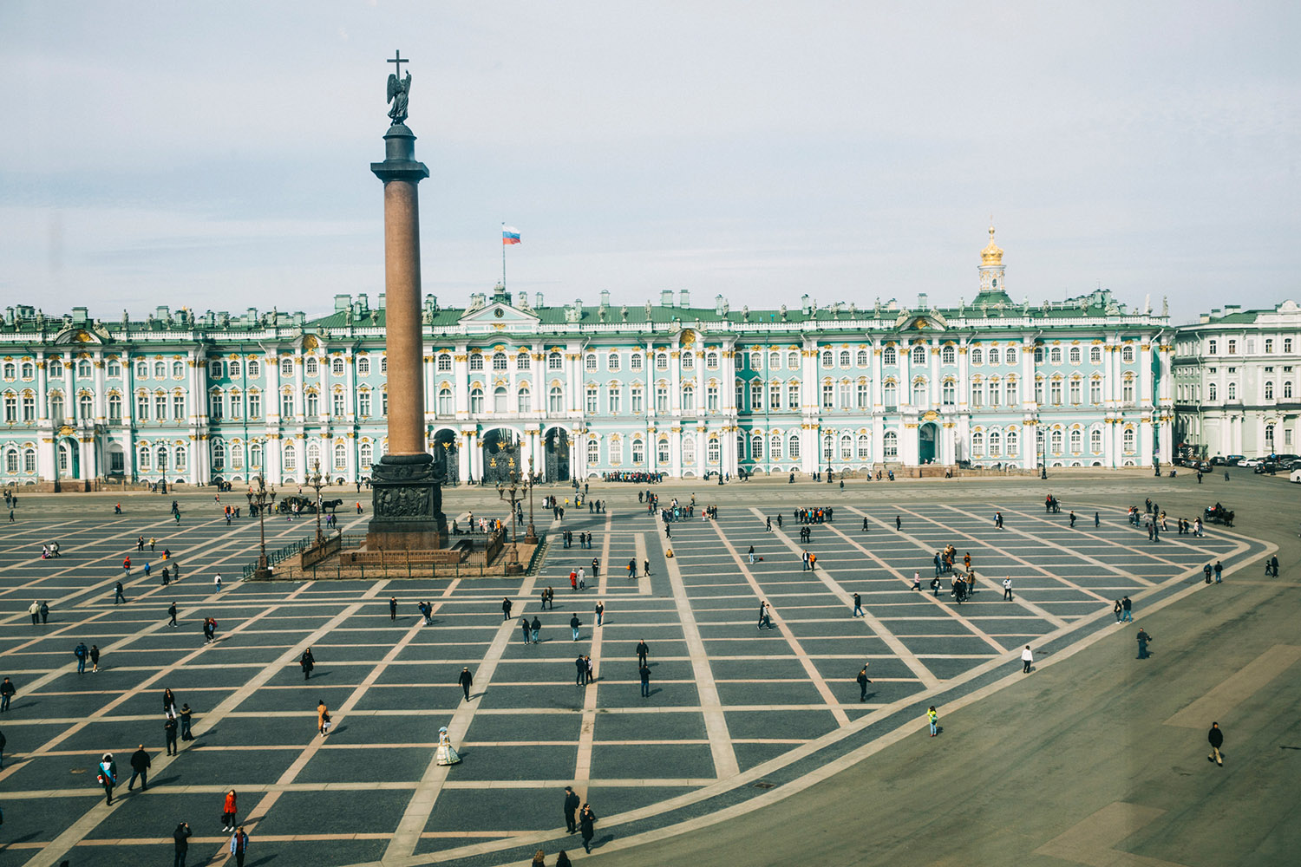
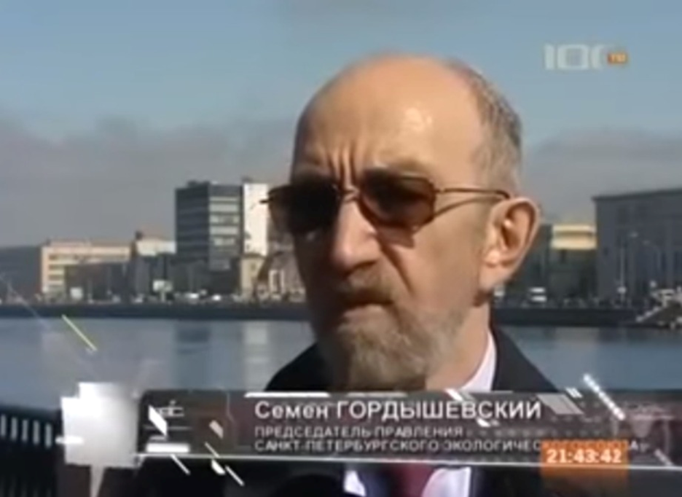
«… Вред от выхлопных газов автомобиля во многом объясняют канцерогены – сажа и бензопирен, которые способствуют развитию опухолей. …. В Санкт-Петербурге концентрация бензопирена была превышена в 16.5 раз .….. В среднем каждый житель СПБ вдохнул втрое превышающую норму бензопирена. .…. Существует корреляция между концентрацией бензопирена и онкологическими заболеваниями…»
Рисунок 2. Председатель правления Санкт-Петербургского Экологического союза Семён Гордышевский

Slide 5

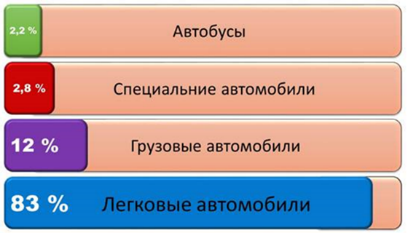
Создание компьютерных программ (COPERT, VeTESS), предназначенных для расчета выбросов загрязняющих веществ в атмосферу от автомобильного транспорта, в настоящее время имеют в большей степени лишь теоретическую ценность. По объективным причинам нельзя точно оценивать качество автомобильного топлива от разных производителей, у различных продавцов. Затруднительно оценить техническое состояние автомобилей через месяц, например, после прохождения самого корректного технического осмотра.
Сам по себе автомобильный парк характеризуется многообразием подвижного состава (по типу двигателей внутреннего сгорания, по тоннажу, по скоростному диапазону и т.д.). Поэтому, попытка дифференцировать автотранспорт, по отработанным газам (ОГ) тоже пока носит больше теоретический характер. Конкретизировать можно только городской транспорт, который движется по одним и тем же маршрутам, примерно с постоянными скоростными и временными интервалами.
Рисунок 3. Структурные доли загрязнения окружающей среды различными видами автомобилей, %

Slide 6
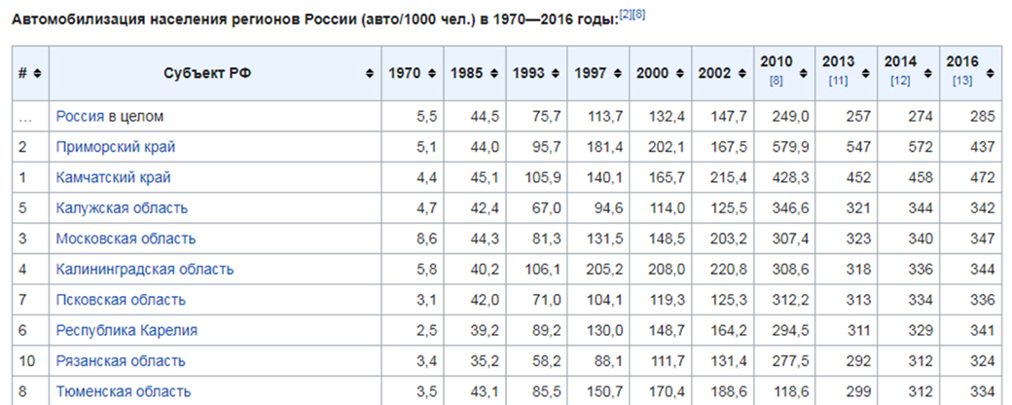
Необходимо учитывать и тот факт, что ежегодно происходит повышения уровня автомобилизации населения.
Рисунок 4. Таблица автомобилизации населения регионов России.

Slide 7
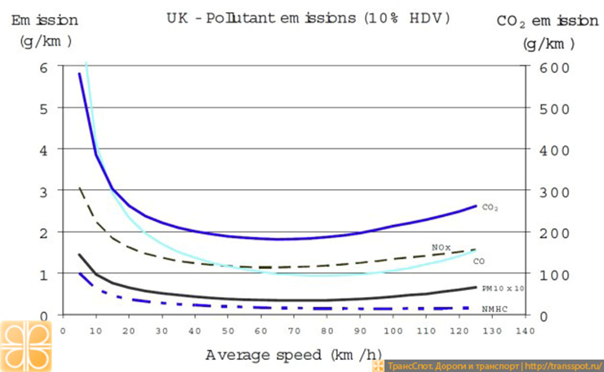
Рисунок 5. График зависимости значений компонентов выхлопных от скорости движения автомобиля .

Slide 8
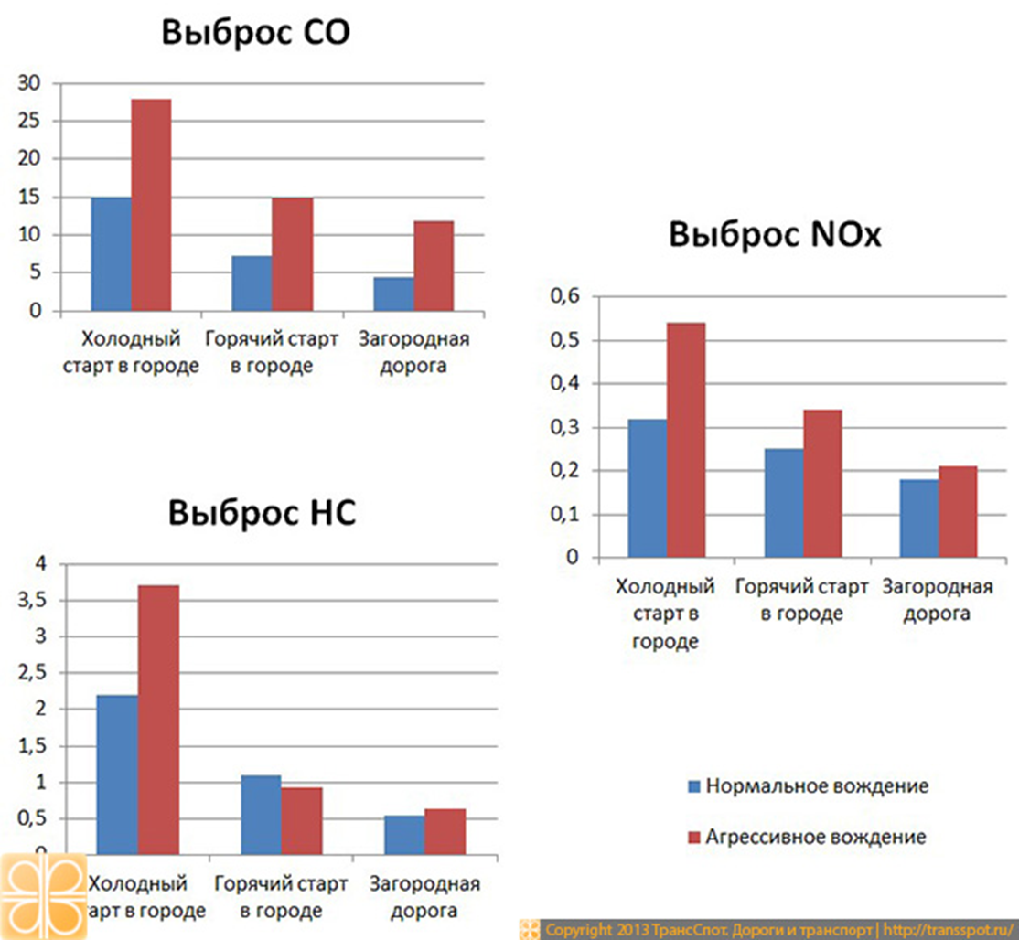
Рисунок 6. Графики зависимости значений компонентов выхлопных от типа вождения (нормальное/ агрессивное).

Slide 9
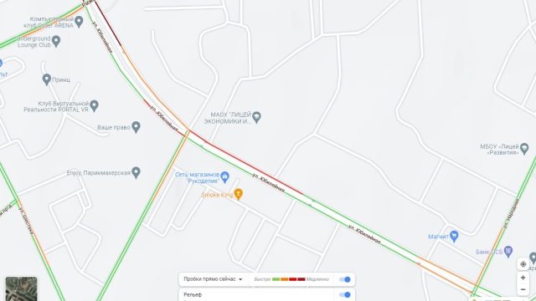
Какие карты показывают пробки?
черно-красные полоски — все плохо, движение либо перекрыто либо минимальное, скорость до 10 км/ч.
красный — сильно затрудненное движение, скорость 10-25 км/ч.
желтый — движение с затруднениями, скорость 25-45 км/ч.

Slide 10
По мнению авторов, единственная характеристика, которую можно реально коррелировать с позиции токсичных характеристик двигателя в городских условиях –скоростной режим движения автотранспорта, т.е. время работы двигателя на холостом ходу, режим разгона двигателя, замедления, установившийся режим. Как видно из приведенного графика, наиболее оптимальным, с точки зрения ОГ, является скоростной режим в диапазоне 40-90 км/час. Наибольший интерес представляют значения количества ОГ нижней границы диапазона (40 км/час), которые в 2-4 раза меньше, чем значения ОГ при скорости 10-20 км/час.
Т.е. оптимизация дорожного трафика на низких скоростях, минимизация работы автомобильных двигателей на холостом ходу (пробок, в том числе на светофорах) позволит значительно снизить выброс ОГ. Доля этих режимов работы двигателей в городском цикле по времени составляет 70,8% (данные Саратовского Государственного Университета им. Н.Г. Чернышевского).
У автомобиля, находящегося в пробке, двигатель работает на холостом ходу. Считается, что на 100 метрах дороги в пробке стоит 15 легковых автомобилей, а при движении со скоростью 40 км /час на том же участке дороги находится только 3 автомобиля. Т.е. в пробке на 100 метрах дороги находится в пять раз больше автомобилей с работающими двигателями.
С учетом того, что максимальная концентрация ОГ локализуется на высоте в диапазоне от высоты человеческого роста до третьего этажа жилого дома, решение данной проблемы является чрезвычайно актуальным. Возникает необходимость в разработке интеллектуальной системы, которая могла бы оптимизировать дорожный трафик.
Немаловажным аспектом для оценки состояния атмосферы в городских условиях является роза ветров. Для Пскова, который расположен на берегах нескольких рек и вблизи Псковского озера это особенно актуально. Автор полагает, что значения климатических параметров (атмосферное давление, температура, скорость и направление ветра) так же должны быть включены базу данных (базу знаний).

Slide 11
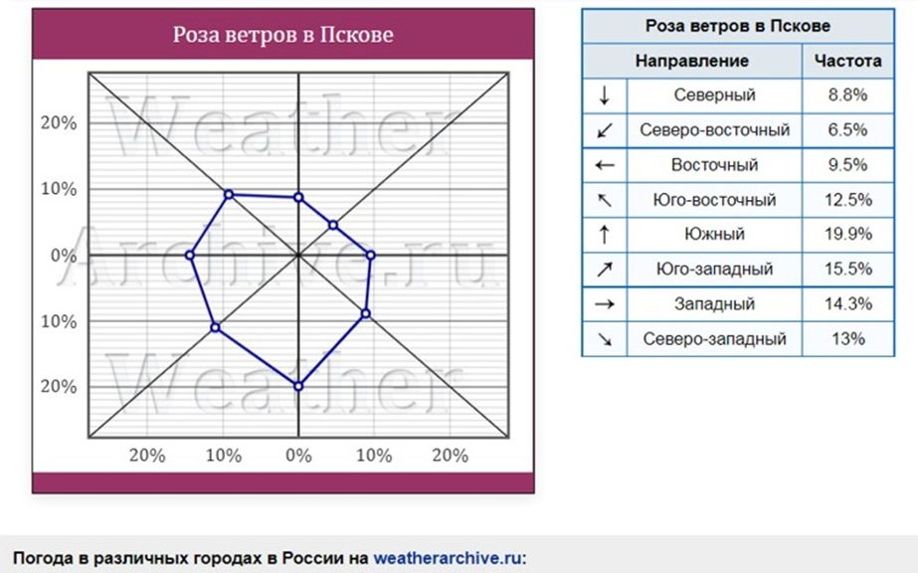
Рисунок 7. Характеристика годовой Розы ветров в городе Пскове.

Slide 12
Целью работы является разработка системы, использующей нейронную сеть для принятия решения по регулировке загруженности дорожного трафика в зависимости от экологической обстановки. В частности концентрации отработанных газов.
Для этой цели, по мнению авторов, в первую очередь необходимо создать базу данных (базу знаний). Газоанализаторами произвести замеры параметров отработанных газов (ОГ) одновременно на нескольких близлежащих перекрестках в разные дни недели, разное время суток, учитывая метеопараметры (температура, давление, роза ветров), график работы светофора. Все это должно сопровождаться записью на видеокамеры для дальнейшей видеоаналитики и корреляции с данными газоанализаторов.
Затем создаем 3D среду для машинного обучения нейросети. Для этой задачи хорошо подходит слабая интеллектуальная система (ANI) с использованием машинного обучения, компьютерного зрения и баз данных. В основе лежит расчётно-логическая система способная решать управленческие задачи по декларативным описаниям условий, а также возможностью пользователем контролировать в режиме онлайн все стадии вычислительного процесса. Данные системы способны автоматически строить математическую модель задачи и автоматически синтезировать вычислительные алгоритмы по формулировке задачи. Такие свойства реализуются благодаря наличию базы знаний в виде функциональной семантической сети и планирования.
В 3D модели необходимо учитывать дополнительные параметры, такие как дорожные знаки, время действия тех или иных знаков, дорожная разметка, зеленые насаждения общего пользования. В процессе обучения, проходящий в 3D визуализированной среде, нейросеть формирует рефлекторную систему. Алгоритм обеспечивает выбор наиболее вероятной реакции интеллектуальной системы на множество входных воздействий, при известных вероятностях выбора реакции на каждое входное воздействие, а также на некоторые комбинации входных воздействий. На выходе получаем технологию управления дорожным трафиков на основе минимизации экологических параметров ОГ.

Slide 13
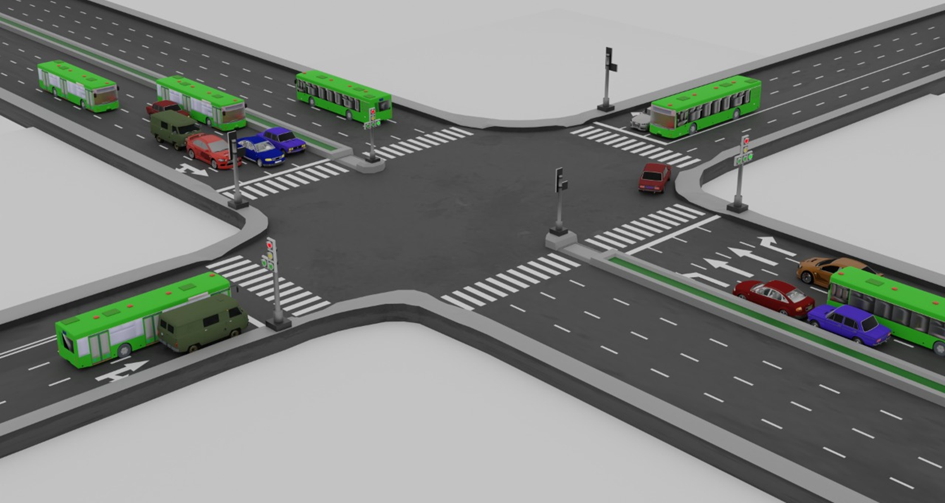
Рисунок 9. Фрагмент 3D среды для машинного обучения нейросети.

Slide 14
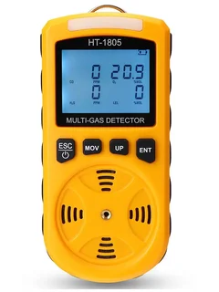
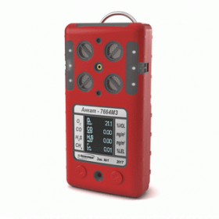
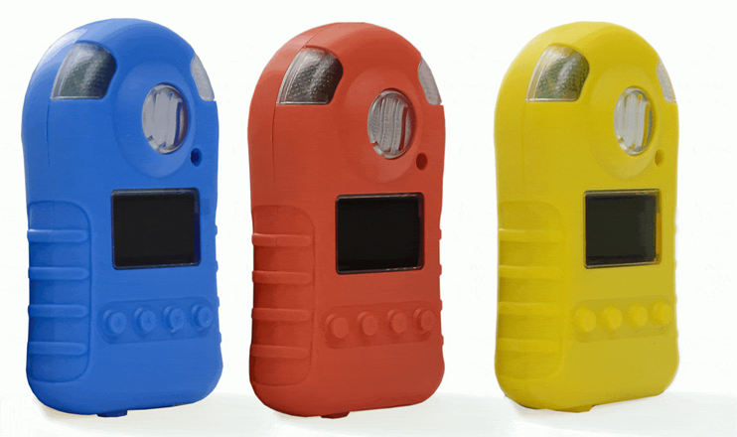
Рисунок 10. Портативные многокомпонентные газоанализаторы горючих и токсичных газов.
.

Slide 15
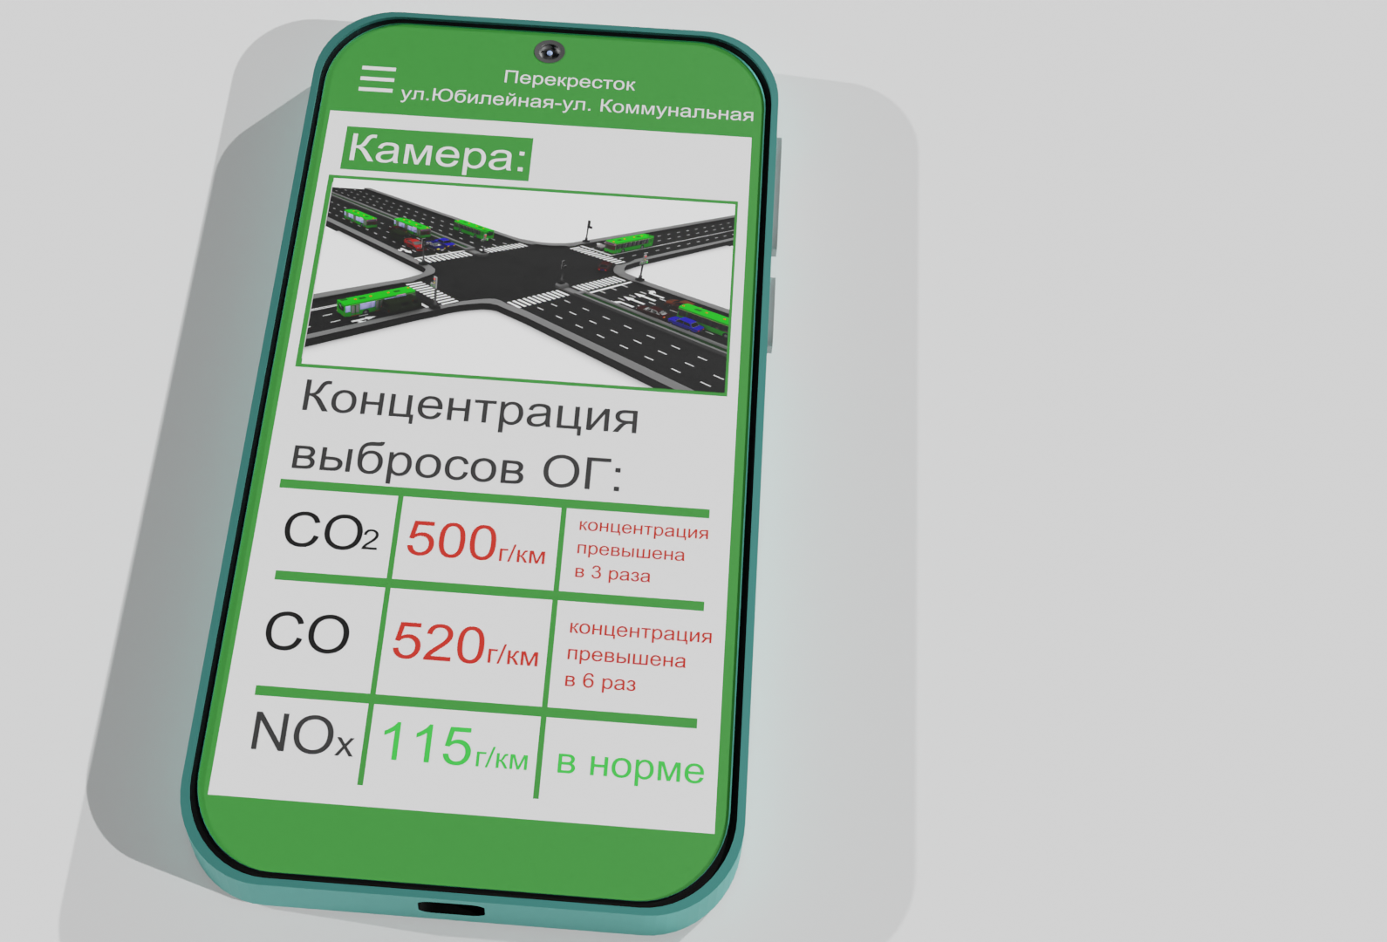
Во всем мире увеличивается темп автомобилизации населения. Не всегда рост дорожного городского строительства
соответствует темпу строительства автомобильных дорог. По мнению авторов выходом из этой ситуации
может стать интерактивная система управления дорожным трафиком в виде мобильного приложения на основе искусственного интеллекта

Slide 16
Паспорт проекта
Цель
Целью работы является разработка системы, использующей нейронную сеть для принятия решения по регулировке загруженности дорожного трафика в зависимости от экологической обстановки. В частности концентрации отработанных газов.
Задачи
1) Ознакомиться с перечнем доступного оборудования на рынке
2) Произвести замеры на улицах города
3) Собрать тестовый модуль
4) Провести испытания “инвиво”
5) Внедрение и оценка результатов
Результаты
1) Улучшение логистики в городе, уменьшение пробок на 50%
2) Улучшение экологической обстановки более чем на 60%
Роли в проекте:
Дударев Кирилл Сергеевич - Руководитель проекта, IT-специалист
Краубнер Юлия Леонидовна – Делопроизводитель, бухгалтер
Ведёхина Екатерина Сергеевна – IT-специалист, специалист в области искусственного интеллекта
Рвачева Анастасия Николаевна – СМИ, ведение информационной поддержки проекта, аналитик данных
Стефомиров Егор Александрович - Инженер-монтажник, аналитик данных
Срок реализации
2 года
01.09.2023 – 01.09.2025
Размер необходимого финансирования (ориентировочно) - 4 млн руб.

Slide 17
Список используемой литературы:
1. Белякова О.И. , Попов В.М. , Юшин В.В. Юго-Западный государственный университет; Загрязнение атмосферного воздуха автомобильным транспортом: методические указания к проведению практических занятий / Курск, 2019. – 17 с. Библиогр.: с. 17
2. Грабауров В.А. Беларусь на пороге создания интеллектуальных транспортных систем 2015
3. Дячук О.А. , Абросимова О.В. , Саратовский государственный технический университет имени Гагарина Ю.А- Саратов: 2011, 92 с. ISBN 978-5-7433-2363-0
4. Капский Д. В. Навой Д. В. Развитие автоматизированной системы управления дорожным движением Минска как части интеллектуальной транспортной системы города 2017
5. Лобков Г.В. Практикум «Учение об атмосфере» Саратовский государственный технический университет имени Гагарина Ю.А. - Саратов: Амирит, 2018.-108 с. ISBN 978-5-907035-80-5
6. Лыкова А.В., Фисенко С. П. Национальная академия наук Беларуси, Институт тепломассообмена им., МОДЕЛИРОВАНИЕ РАСПРОСТРАНЕНИЯ ВЫХЛОПНЫХ ГАЗОВ ОТ АВТОМОБИЛЯ УДК 541.182.2
7. Ракова А.В. , Заместитель Мэра Москвы в Правительстве Москвы по вопросам социального развития, Региональная программа «Борьба с онкологическими заболеваниями», Москва, 2019
8. Тихомирова Е.И. , Экологический мониторинг опасных промышленных объектов: современные достижения, перспективы и обеспечение экологической безопасности населения Саратовский государственный технический университет имени Гагарина Ю.А. - Саратов: Амирит, 2020 -284 с. ISBN 978-5-00140-681-5
9. Чернокоз М.В., Ревякина Е.А. Донской Государственный Технический Университет DOI: 10.24411/2520-6990-2019-10366 Разработка интеллектуальной системы для автоматизированного регулирования дорожного трафика

